Slide 1
Права и обязанности участников общеобразовательных отношений

Slide 2
К участникам образовательного процесса относятся педагогические работники Школы, учащиеся, родители (законные представители)

Slide 3
Все участники образовательного процесса пользуются равными правами в пределах действующего законодательства и Устава (УСТАВ бюджетного общеобразовательного учреждения «Тарская гимназия №1 им. А.М. Луппова» Тарского муниципального района Омской области) размещён на сайте гимназии

Slide 4
5.2. Обучающиеся имеют право на: выбор формы получения образования и формы обучения после получения основного общего образования или после достижения восемнадцати лет; предоставление условий для обучения с учетом особенностей их психофизического развития и состояния здоровья, в т.ч. получение социально-педагогической и психологической помощи, бесплатной психолого-медико-педагогической коррекции; обучение по индивидуальному учебному плану, в т.ч. ускоренное обучение, в пределах осваиваемой образовательной программы, в порядке, установленном локальными нормативными актами; выбор факультативных и элективных учебных предметов, курсов, дисциплин (модулей) из перечня, предлагаемого учреждением (после получения основного общего образования); освоение, наряду с учебными предметами, курсами, дисциплинами (модулями) по осваиваемой образовательной программе, любых других учебных предметов, курсов, дисциплин (модулей), преподаваемых в учреждении, в установленном порядке; уважение человеческого достоинства, защиту от всех форм физического и психического насилия, оскорбления личности, охрану жизни и здоровья;

Slide 5
свободу совести, информации, свободное выражение собственных взглядов и убеждений; каникулы – плановые перерывы при получении образования для отдыха и иных социальных целей в соответствии с законодательством об образовании и календарным учебным графиком; перевод в другую образовательную организацию, реализующую образовательную программу соответствующего уровня, в порядке, предусмотренном федеральным органом исполнительной власти, осуществляющим функции по выработке государственной политики и нормативно-правовому регулированию в сфере образования; участие в управлении учреждением в порядке, установленном Уставом; ознакомление со свидетельством о государственной регистрации, Уставом, лицензией на осуществление образовательной деятельности, свидетельством о государственной аккредитации, учебной документацией, другими документами, регламентирующими организацию и осуществление образовательной деятельности в учреждении; обжалование актов учреждения в установленном законодательством РФ порядке;

Slide 6
бесплатное пользование библиотечно-информационными ресурсами, учебной, производственной, научной базой;
пользование в порядке, установленном локальными нормативными актами учреждения, лечебно-оздоровительной инфраструктурой, объектами культуры и объектами спорта учреждения ; развитие своих творческих способностей и интересов, включая участие в конкурсах, олимпиадах, выставках, смотрах, физкультурных мероприятиях, спортивных мероприятиях, в т.ч. в официальных спортивных соревнованиях, и других массовых мероприятиях; поощрение за успехи в учебной, физкультурной, спортивной, общественной, научной, научно-технической, творческой, экспериментальной и инновационной деятельности; иные права, предусмотренные нормативными правовыми актами РФ, локальными нормативными актами

Slide 7
5.3. Обучающиеся обязаны: добросовестно осваивать образовательную программу, выполнять индивидуальный учебный план, в т.ч. посещать предусмотренные учебным планом или индивидуальным учебным планом учебные занятия, осуществлять самостоятельную подготовку к занятиям, выполнять задания, данные педагогическими работниками в рамках образовательной программы; выполнять требования Устава учреждения, правил внутреннего распорядка и иных локальных нормативных актов учреждения; заботиться о сохранении и укреплении своего здоровья, стремиться к нравственному, духовному и физическому развитию и самосовершенствованию; уважать честь и достоинство других обучающихся и работников учреждения, не создавать препятствий для получения образования другими обучающимися; бережно относиться к имуществу учреждения; иметь внешний вид, соответствующий требованиям к одежде обучающихся, установленным локальным нормативным актом учреждения, если иное не предусмотрено законодательством РФ

Slide 8
5.4. Обучающимся запрещается: приносить, передавать или употреблять в учреждении табачные изделия, спиртные напитки, токсические, наркотические вещества и их прекурсоры, а также приносить оружие и взрывчатые вещества, иные вещества и предметы, запрещенные к обороту в РФ; применять физическую силу для выяснения отношений, запугивания, вымогательства; использовать непристойные выражения, жесты и ненормативную лексику, а также допускать выражения, унижающие человеческое достоинство, направленные на разжигание национальной и (или) религиозной розни; пропускать обязательные занятия без уважительных причин; использовать на уроках мобильные телефоны, карманные персональные компьютеры, электронные устройства для компьютерных игр, воспроизведения музыки и изображений.

Slide 9
5.5. Родители (законные представители) имеют право: выбирать до завершения получения ребенком основного общего образования с учетом мнения ребенка, а также с учетом рекомендаций психолого-медико-педагогической комиссии (при их наличии) формы получения образования и формы обучения, язык, языки образования, факультативные и элективные учебные предметы, курсы, дисциплины (модули) из перечня, предлагаемого учреждением; дать ребенку начальное общее, основное общее, среднее общее образование в семье. Ребенок, получающий образование в семье, по решению его родителей (законных представителей) с учетом его мнения на любом этапе обучения вправе продолжить образование в учреждении;

Slide 10
знакомиться с Уставом учреждения, лицензией на осуществление образовательной деятельности, свидетельством о государственной аккредитации, учебно-программной документацией и другими документами, регламентирующими организацию и осуществление образовательной деятельности; знакомиться с содержанием образования, используемыми методами обучения и воспитания, образовательными технологиями, а также с оценками успеваемости своих детей; защищать права и законные интересы своих детей; получать информацию обо всех видах планируемых обследований (психологических, психолого-педагогических) обучающихся, давать согласие на проведение таких обследований или участие в таких обследованиях, отказаться от их проведения или участия в них, получать информацию о результатах проведенных обследований обучающихся;

Slide 11
принимать участие в управлении учреждением, в формах, определяемых законодательством РФ и настоящим Уставом
присутствовать при обследовании детей психолого-медико- педагогической комиссией, обсуждении результатов обследования и рекомендаций, полученных по результатам обследования, высказывать свое мнение относительно предлагаемых условий для организации обучения и воспитания детей; обжаловать решения администрации, касающиеся образовательной деятельности в отношении их ребенка в комиссии по урегулированию споров

Slide 12
5.6. Родители (законные представители) несовершеннолетних обучающихся обязаны: заложить основы физического, нравственного и интеллектуального развития личности ребенка; обеспечить получение детьми общего образования; соблюдать Устав учреждения, правила внутреннего распорядка учреждения, требования локальных нормативных актов, которые устанавливают режим занятий обучающихся, порядок регламентации образовательных отношений между учреждением и обучающимися и (или) их родителями (законными представителями) и оформления возникновения, приостановления и прекращения этих отношений; уважать честь и достоинство обучающихся и работников учреждения

Slide 13
5.7. В целях защиты своих прав обучающиеся, родители (законные представители) несовершеннолетних обучающихся самостоятельно или через своих представителей вправе: направлять в органы управления учреждением обращения о применении к ее работникам, нарушающим и (или) ущемляющим права обучающихся, родителей (законных представителей) несовершеннолетних обучающихся, дисциплинарных взысканий. Такие обращения подлежат обязательному рассмотрению указанными органами с привлечением обучающихся, родителей (законных представителей) несовершеннолетних обучающихся; обращаться в комиссию по урегулированию споров между участниками образовательных отношений, в т.ч. по вопросам о наличии или об отсутствии конфликта интересов педагогического работника; использовать не запрещенные законодательством РФ иные способы защиты прав и законных интересов.

Slide 14
5.10. Педагогические работники учреждения имеют право на: самостоятельный выбор и использование методики обучения и воспитания, учебников, учебных пособий и материалов, соответствующих реализуемой образовательной программе, и в порядке, установленном законодательством об образовании, методов оценки знаний обучающихся; участие в разработке образовательных программ, в т.ч. учебных планов, календарных учебных графиков, рабочих учебных предметов, курсов, дисциплин (модулей), методических материалов и иных компонентов образовательных программ; повышение квалификации. В этих целях администрация создает условия, необходимые для успешного обучения работников в системе повышения квалификации и профессиональной переподготовки; защиту профессиональной чести и достоинства, справедливое и объективное расследование нарушения норм профессиональной этики педагогических работников;

Slide 15
сокращенную продолжительность рабочего времени, удлиненный оплачиваемый отпуск, досрочное назначение трудовой пенсии по старости в порядке, установленном законодательством РФ, иные меры социальной поддержки в порядке, установленном законодательством РФ; длительный (до одного года) отпуск, не реже чем через каждые десять лет непрерывной преподавательской работы; бесплатное пользование библиотекой и информационными ресурсами, а также доступ в порядке, установленном локальными нормативными актами учреждения, к информационно- телекоммуникационным сетям и базам данных, учебным и методическим материалам, музейным фондам, материально-техническим средствам обеспечения образовательной деятельности, необходимым для качественного осуществления педагогической, научной или исследовательской деятельности в учреждении; бесплатное пользование образовательными, методическими и научными услугами учреждения, в порядке, установленном законодательством РФ, локальным нормативным актом учреждения; иные права и свободы, предусмотренные федеральными законами.

Slide 16
5.12. Педагогические работники обязаны: соблюдать Устав учреждения, правила внутреннего трудового распорядка, иные локальные нормативные акты учреждения; осуществлять свою деятельность на высоком профессиональном уровне, обеспечивать в полном объеме реализацию преподаваемых учебных предметов, курсов, дисциплин (модулей) в соответствии с утвержденной рабочей программой; соблюдать правовые, нравственные и этические нормы, следовать требованиям профессиональной этики; уважать честь и достоинство обучающихся и других участников образовательных отношений; развивать у обучающихся познавательную активность, самостоятельность, инициативу, творческие способности, формировать гражданскую позицию, способность к труду и жизни в условиях современного мира, формировать у обучающихся культуру здорового и безопасного образа жизни;

Slide 17
применять педагогически обоснованные и обеспечивающие высокое качество образования формы, методы обучения и воспитания
учитывать особенности психофизического развития обучающихся и состояние их здоровья, соблюдать специальные условия, необходимые для получения образования лицами с ограниченными возможностями здоровья, взаимодействовать при необходимости с медицинскими организациями; проходить в порядке, установленном законодательством РФ, обучение и проверку знаний и навыков в области охраны труда; проходить в соответствии с трудовым законодательством предварительные при поступлении на работу и периодические медицинские осмотры, а также внеочередные медицинские осмотры по направлению учреждения; выполнять иные обязанности, предусмотренные законодательством РФ

Slide 18
Существует мнение, что детям не нужно разъяснять их права, чтобы не мешать правильному воспитанию. Некоторые родители считают, что в этом случае дети могут стать совсем неуправляемыми. Однако нужно помнить о том, что чувство собственного достоинства гораздо легче разрушить, чем создать. Дети должны знать о своих правах, это способствует становлению личности. Нельзя обходить вниманием и их обязанности – это помогает им стать ответственными людьми.

Slide 19
Хорошей помощью родителям будет опыт человечества, сохраненный в сказках. Ведь они – замечательная иллюстрация нарушения прав человека и последующего восстановления справедливости. Нужно не только читать сказки, но и обсуждать их с ребенком. Чудесные истории помогут удержать внимание малыша, а приключения героев – хороший материал для понимания правильности или неправильности их поступков. Сказки, наглядно демонстрирующие нарушения прав:

Slide 20
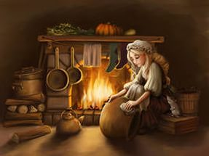
«Золушка» – нарушено право на досуг и отдых;

Slide 21
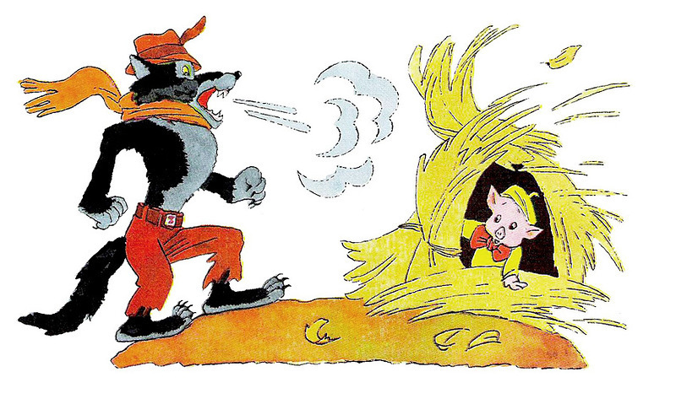
«Три поросенка» – нарушение права на неприкосновенность жилища;

Slide 22
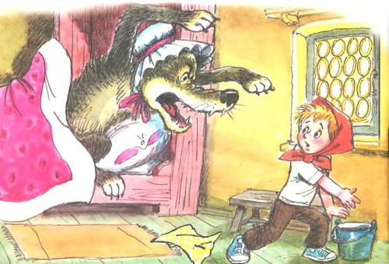
«Красная Шапочка» – нарушено право на неприкосновенность жизни.
Список можно продолжить. Вековая мудрость, заключенная в сказках, поможет в ненавязчивой форме объяснить ребенку его основные права.

Slide 23
Еще одно действенное средство воспитания – рисование. Психологи советуют прибегать к этому средству как можно чаще. При помощи детских рисунков можно узнать о проблемах, о настроении, о переживаниях ребенка. Права и обязанности ребенка тоже можно иллюстрировать при помощи рисунков. Качество исполнения неважно, героями могут быть и животные, и люди, и растения. Нужно, чтобы родители ясно понимали то, что они хотят выразить при помощи рисунков. Можно в простейшей форме показать на рисунках права личности, а также нарисовать круг обязанностей родителей и ребенка. Для дошкольника, не умеющего читать, это будет наглядно и интересно.

Slide 24
Ролевые игры являются одним из основных видов деятельности дошкольника. При помощи игры дети воспринимают и изучают окружающий мир, учатся общаться, решать возникающие проблемы. Игра имеет большое значение и для правового воспитания детей. В игровой форме ребенку можно рассказать о его правах и обязанностях. Родители должны твердо знать, что они хотят добиться в итоге. Игра – это очень серьезно. Беседы и убеждения влияют на детей меньше, чем игры.

Slide 25
Ребенок должен знать не только о своих правах, но и об обязанностях. Он должен хорошо понимать, что окружающие тоже имеют права, которые нельзя нарушать.
Мама имеет право на отдых, значит, ей нужно помогать.
У товарища есть право на защиту от жестокого обращения, – его нельзя обижать.
Обозначенный круг посильных обязанностей должен формироваться у ребенка с самого раннего детства. Убрать свои игрушки после игры, налить кошке воды, отнести со стола посуду после еды, – обязанности несложные и выполнимые. Главное, чтобы они исполнялись регулярно и с минимальной степенью принуждения. С возрастом круг обязанностей будет расширяться. Но происходить это должно постепенно, чтобы ребенок мог справиться с их увеличением без напряжения. Пусть лучше ребенок имеет одну хорошо исполняемую обязанность, чем несколько выполняемых изредка. Он должен чувствовать ответственность за свое дело. Ведь воспитание чувства ответственности – одна из самых важных задач в педагогике..

Slide 26
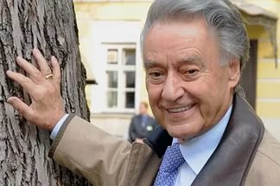
“Сначала выполнять обязанности надо, а уж после предъявлять права”.
Андрей Дементьев

Slide 27
Когда нарушаются наши права, мы обращаемся за консультацией к юристу. Консультация - это совет, разъяснение, а юристы - это люди, которые хорошо знают законы. Получив юридическую консультацию, мы сможем защитить себя от произвола и самоуправства. Давайте поиграем с вами в игру «Юридическая консультация». Представьте себе, что вы юристы, что вы хорошо знаете права детей.

Slide 28
Мама. Немедленно сделай музыку потише! Уже полночь, ты весь дом разбудишь!
Сын. А я имею право на отдых и досуг. Я привык отдыхать с громкой музыкой!
Пожалуйста, помогите ребенку разобраться, кто здесь не прав.

Slide 29
Мама права. Ущемление прав других людей.

Slide 30
Ученик Петров бегал по классу на уроке. На замечание учителя ответил: “ Ну и что? Я имею право на свободу перемещения.”
Пожалуйста, помогите ребенку разобраться, кто здесь не прав.

Slide 31
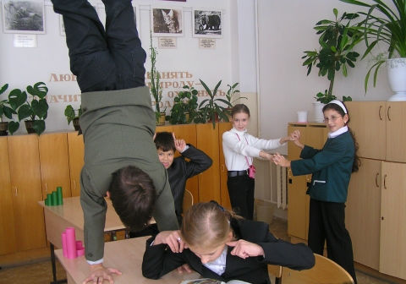
Обратимся к уставу школы, нарушение учебного процесса. И Петров мешает другим учиться.

Slide 32
Учитель: Дима, ты сегодня дежурный, вытри, пожалуйста, доску.
Дима: Вы не имеете право заставлять меня дежурить! Конвенцией «О правах ребенка» запрещено насилие над детьми.
Объясните, пожалуйста, Диме в чем он не прав. Это не является насилием.

Slide 33
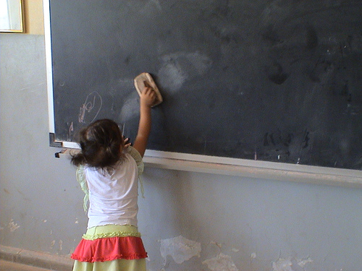
Это не является насилием.

Slide 34
Вася, ты опять разрисовал парту в кабинете истории! Ведь дети ее только что помыли!
Вася: А что здесь такого? Я имею право на занятия своим любимым делом – рисованием!
Разъясните Васе его права и обязанности.

Slide 35
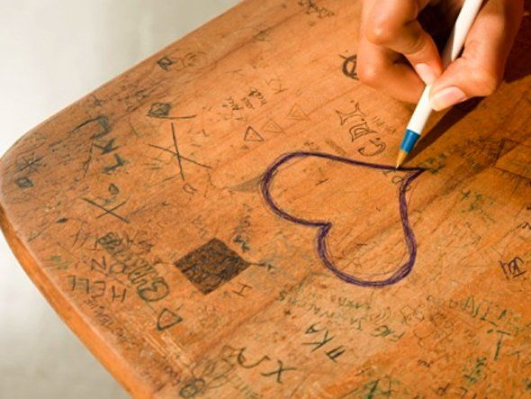
Портить имущество нельзя.

Slide 36
Простые правила взаимообщения.
Нужно знать свои права.
Нужно уважать права других людей. Нельзя забывать об обязанностях.

Slide 37
А хотелось бы мне закончить свое выступление следующими словами Виссариона Григорьевича Белинского:
«На родителях, только на родителях лежит священнейшая обязанность сделать своих детей человеками, обязанность же учебных заведений – сделать их учеными, гражданами, членами государства на всех ступенях. Но кто не сделался прежде всего человеком, тот плохой гражданин. Так давайте же вместе будем делать наших детей человеками…».

